Slide 1
ESCUELA POLITÉCNICA DEL EJERCITO
CARRERA DE INGENIERIA CIVIL
DEPARTAMENTO DE CIENCIAS DE LA TIERRA Y LA CONSTRUCCIÓN
“ANÁLISIS DE RIESGO, VULNERABILIDAD DE LOS ESTUDIOS DE LA SEGUNDA ETAPA DEL PROYECTO DE AGUA POTABLE RIOS ORIENTALES RAMAL QUIJOS – PAPALLACTA - PALUGUILLO”
ELABORADO POR:
LENIN FABRICIO PACHACAMA OÑA
MIRIAM FERNANDA CEVALLOS LÓPEZ

Slide 2
OBJETIVO
Establecer un marco lógico de una Gestión de Riesgo y análisis Multicriterio, para la determinación de variables que permitan tener un proyecto técnico, ambiental, económico y de construcción sustentable, orientado al estudios de líneas de conducción, obras de captación, túneles y vías del Proyecto de Ríos Orientales.

Slide 3
INTRODUCCIÓN
Con el propósito de consolidar una planificación estratégica y preventiva dentro de los estudios de Factibilidad de la Segunda Etapa del proyecto de Agua Potable Ríos Orientales, Ramal QUIJOS- PAPALLACTA- PALUGILLO, se plantea la elaboración de un Análisis de Riesgo para amenazas origen natural y/o antropogénico para lo cual se propone una metodología en función de las características de la zona y de las obras que van a considerar.

Slide 4
INTRODUCCIÓN (Continuación)
Una vez concluido el análisis de riesgo se procede a determinar la mejor alternativa de conducción en función de un Análisis Multicriterio, en el cual se considerará aspectos económicos, ambientales, y de viabilidad técnica del proyecto.

Slide 5
ANTECEDENTES
Eventos sísmicos en la región nororiental con intensidades mayores a VII (Escala de Mercalli).
Eventos vulcanológicos de los cuales los más recientes se tiene en el año de 1999 con el volcán Cristal del complejo volcánico de Pichincha y en el año 2002 con el Reventador.
Eventos Morfoclimáticos de gran transcendencia registrados en el año 2001 y 2004, en Papallacta y en la Vía Baeza-El Chaco respectivamente.
Amenazas antropogénicas producto de errores constructivos y fallas de operación-mantenimiento en el SOTE en el kilómetro 199+400 en el sector de San Juan Loma.

Slide 6
DESCRIPCIÓN GENERAL DEL PRO
El caudal a captarse es de 4.69 m3/s aproximadamente.
La Conducción inicia en el Ramal Quijos Sur hasta la Pileta de Papallacta para desde esta trasvasar las aguas hacia el interior del Callejón Interandino y desembocar en el sector de Paluguillo mediante un Túnel Transcordillerano.
La Pileta de Papallacta es parte constitutiva de las obras de bombeo del Sistema Papallacta, donde se retendrán los sedimentos que puedan llegar hasta ese lugar y se realizará una regulación horaria de los caudales del PRO.

Slide 7
COMPONENTES DEL PRO
Captaciones de los ríos: Quijos Norte, Tablón, Cristal, Pucalpa, Azufrado, Semiond, Quijos Sur y Blanco Grande.
Conducciones principales y secundarias: (5 Alternativas)
Túnel Transcordillerano: longitud aproximada de 20Km de sección circular.

Slide 8
ALTERNATIVAS DE CONDUCCIÓN
ALTERNATIVA ALTA MEDIA DEL PRO
ALTERNATIVA BAJA DEL PRO
ALTERNATIVA ALTA OPTIMIZADA CON RESERVORIO
ALTERNATIVA ALTA OPTIMIZADA SIN RESERVORIO
ALTERNATIVA MIXTA

Slide 9
ALTERNATIVA ALTA MEDIA DEL PRO
La conducción se inicia con la captación del Río Pucalpa.
Ramales secundarios: Quijos Sur, Semiond, Azufrado, Cristal, Tablón, Quijos Norte, Blanco Grande.

Slide 10
ALTERNATIVA BAJA DEL PRO
La captación inicia en el Río Quijos Sur.
Se compone por cinco túneles (6, 7,8,9,10).
Ramales Secundarios: Semiond, Cristal, Tablón, Quijos Norte, Blanco Grande

Slide 11
ALTERNATIVA ALTA OPTIMIZADA CON RESERVORIO
La conducción se inicia con la captación del Río Pucalpa.
Es una modificación de la Alternativa Alta-Media, prevé una conducción principal paralela a la alternativa Alta-Media del PRO.
Ramales Secundarios: Quijos Sur, Semiond, Azufrado, Cristal, Quijos Norte, Tablón, Blanco Grande.
Construcción de una presa ubicada en el río Blanco Grande que permitiría generar energía hidroeléctrica que con el caudal de diseño generarían alrededor de 2.2 MW.

Slide 12
ALTERNATIVA ALTA OPTIMIZADA SIN RESERVORIO
La Alternativa Alta Optimizada sin Reservorio es similar a la alternativa Alta Optimizada con reservorio.
La conducción se inicia con la captación del Río Pucalpa.
Ramales Secundarios: Quijos Sur, Semiond, Azufrado, Cristal, Quijos Norte, Tablón, Blanco Grande.

Slide 13
ALTERNATIVA MIXTA
La captación inicia en el Río Pucalpa.
Se compone por tres túneles (1, 2,3).
Ramales Secundarios: Quijos Sur, Semiond, Cristal, Quijos Norte, Tablón, Blanco Grande.
Esta alternativa permitiría generar energía hidroeléctrica que con el caudal de diseño generarían alrededor de 2.16 MW.

Slide 14
ALTERNATIVAS PRO

Slide 15
TÚNEL TRANSCORDILLERANO
Longitud de 20.06 Km aproximadamente.
Permitirá trasvasar las aguas del PRO desde la Pileta de Papallacta hasta la zona de Paluguillo.
El caudal que permitirá conducir es de 17,23 m³/s de agua, además de la instalación de ductos para: petróleo, fibra óptica, etc.
Sección Circular
Diámetro del túnel: 6.70m
Pendiente de solera: 0.00075m/m
Calado de agua: 1.98m

Slide 16
EVALUACIÓN DE RIESGO DEL PRO

Slide 17
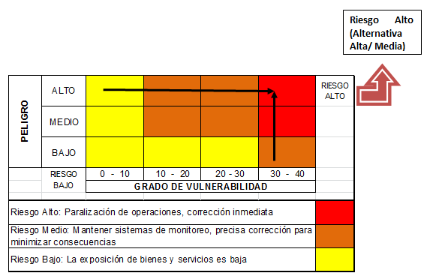
RIESGO
ALTERNATIVA | NIVEL DE PELIGRO (AMENAZA) | GRADO DE VULNERABILIDAD GLOBAL | RIESGO SÍSMICO
Alternativa Alta/Media | Alto | 30 | Alto
Alternativa Baja | Alto | 19 | Medio
Variante Alta optimizada con y sin reservorio | Alto | 30 | Alto
Variante mixta | Alto | 20 | Medio
SÍSMICO

Slide 18
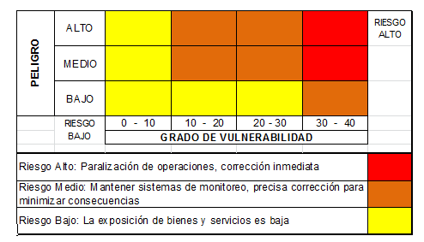
RIESGO
VOLCÁNICO

Slide 19
EVALUACIÓN DE RIESGO (MORFOCLIMÁTICOS)

Slide 20
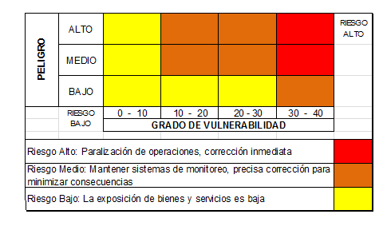
CAPTACIONES

Slide 21
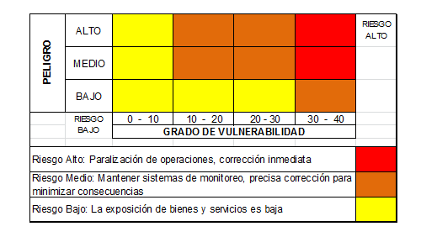
PORTALES

Slide 22
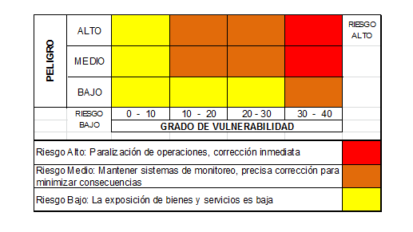
CONDUCCIONES

Slide 23
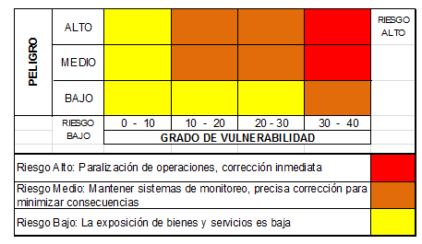
VÍAS

Slide 24
PROCESOS ANTRÓPICOS O ANTROPOGÉNICOS

Slide 25
Análisis de Riesgo de las Captaciones-Conducciones- Vías del PRO

Slide 26
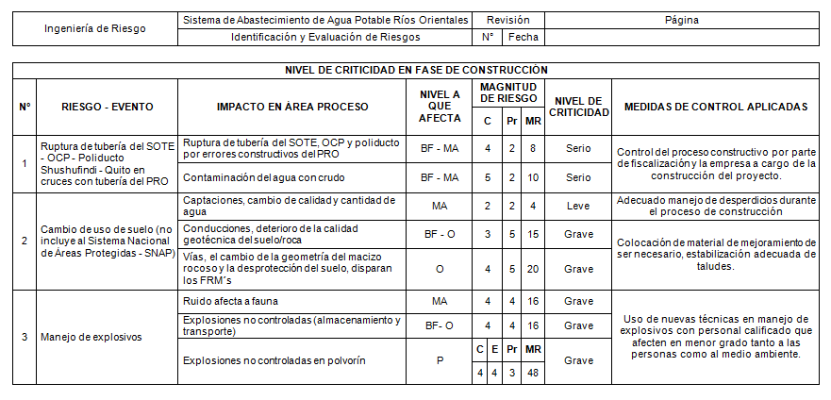
Nivel de Criticidad a Nivel de Construcción

Slide 27
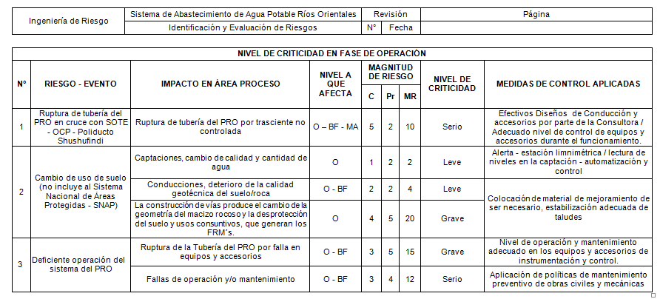
Nivel de Criticidad a nivel de Operación

Slide 28
Análisis de Riesgo del Túnel Transcordillerano- Túneles Convencionales

Slide 29
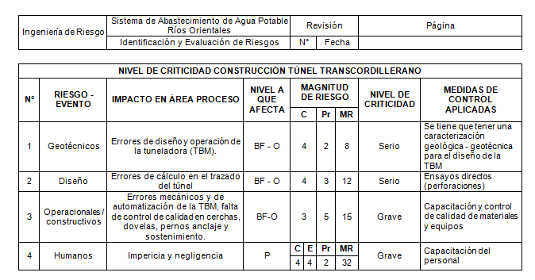
Nivel de Criticidad – Etapa de Construcción y Operación del Túnel Transcordillerano

Slide 30
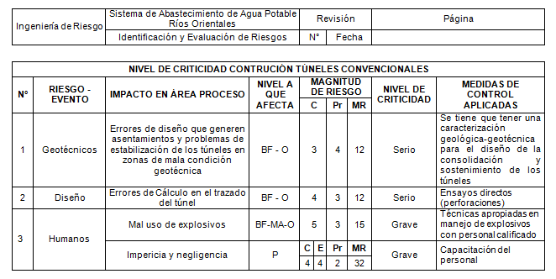
Nivel de criticidad - Etapa de construcción y operación Túneles Convencionales.

Slide 31
ANÁLISIS MULTICRITERIO

Slide 32
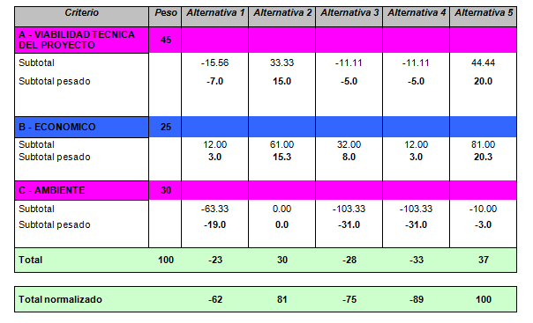
RESULTADO ANÁLISIS MULTICRITERIO

Slide 33
RESULTADO EN FORMA GRÁFICA

Slide 34
CONCLUSIONES
El análisis de riesgo ejecutado en este proyecto permitió establecer que las alternativas cuyos trazados son en base a tubería son más susceptibles al daño ocasionado por procesos sísmicos, volcánicos y morfoclimáticos, mientras que los trazados en base a túneles al ser obras subterráneas presentan menos exposición a los daños por los procesos antes mencionados.
Del análisis por procesos antrópicos se concluye que, de no existir un adecuado control en las fases de diseño, construcción, operación, mantenimiento y sobre todo uso de técnicas adecuadas, las obras, personal y el medio ambiente se verán afectadas de forma significativa, por lo cual es conveniente el planteamiento de un plan de contingencia y de medidas preventivas que permitan minimizar los impactos causados por este tipo de procesos.

Slide 35
CONCLUSIONES
Las cinco alternativas planteadas para el PRO satisfacen la demanda futura del DMQ hasta el 2055, pero una vez realizado el análisis multicriterio se establece que la Alternativa Mixta presenta mejores condiciones para la ejecución del proyecto.
De la evaluación realizada se puede concluir que la Alternativa Baja presenta una mejor calificación en el aspecto ambiental, por tal motivo se considera como la segunda opción de mayor viabilidad para el PRO.

